Slide 1
Программа Радуга - Т решения многогруппового уравнения переноса на неструктурированных сетках на параллельных компьютерах: современное состояние
Басс Л.П., С.А. Гайфулин, Николаева О.В.
Институт прикладной математики им. М.В.Келдыша, г. Москва

Slide 2

Стационарное многогрупповое уравнение переноса
- плотность группового потока нейтронов
- плотность источника нейтронов
- спектр источника
- полное сечение
– сечения рассеяния
- доли спектра нейтронов деления
- сечение деления
- коэффициент размножения нейтронов

Slide 3
Решаемые задачи
Задача замедления
Задача с делением
Задача расчета

Slide 4
Краевые условия
Диффузное отражение
Зеркальное отражение
Нулевое краевое условие

Slide 5
Многогрупповые константы
P_{N} разложение по полиномам Лежандра для сечений рассеяния
θ

Slide 6
Многогрупповые константы
Дискретное представление сечений рассеяния
θ
сплайн – аппроксимация для сечения рассеяния

Slide 7
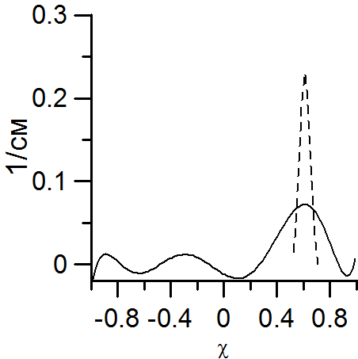
Многогрупповые константы
Сечение рассеяния нейтронов в воде
1.18 Мэв → 0.43 Мэв
θ
_ _ _ _
_____
дискретное
полиномиальное

Slide 8
Библиотеки констант
ENDFB-7.0
JENDL-4.0
JEFF-3.11
ROSFOND
БНАБ-РФ
299 n + 127 γ
28 n + 15 γ
  полиномиальное представление
199 n + 42 γ
полиномиальное и дискретное представления
ENDFB-7.0
47 n + 20 γ
Автор – В.В.Синица

Slide 9
Неструктурированные сетки
из ячеек-выпуклых многогранников (многоугольников) без «висячих» вершин
Тетраэдры
Треугольные призмы
Треугольники

Slide 10
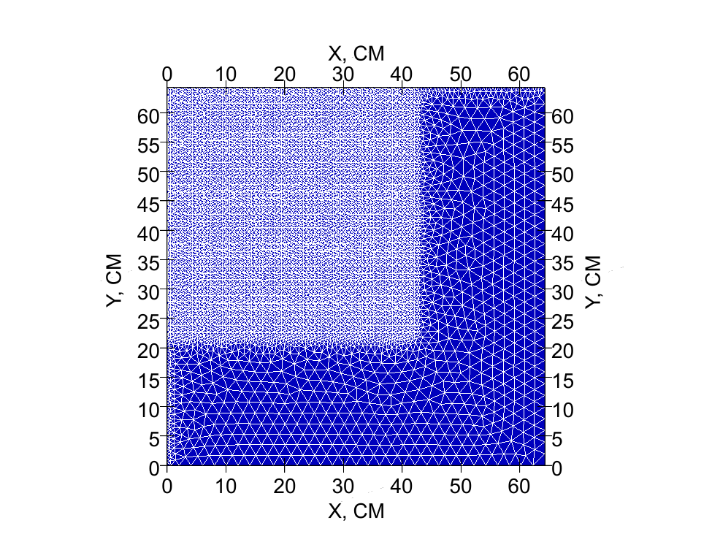
Пример треугольной сетки. Задача С5G7.

Slide 11
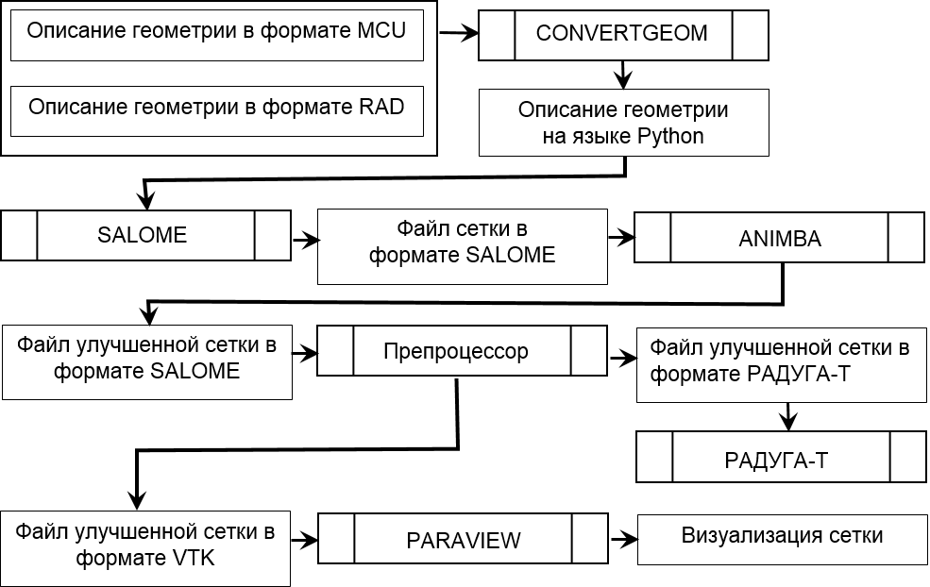
Схема подготовки пространственной сетки

Slide 12
Сеточные схемы
метода характеристик и метода конечных элементов.
Сеточные величины – значения решения в вершинах ячеек и в вершинах граней

Slide 13
Методы решения систем сеточных уравнений
1. Одношаговый метод (простая итерация)
2. Двушаговый KP1 метод (простая итерация + расчет ускоряющей поправки)
Решение уравнения для ускоряющей поправки методом подпространств Крылова

Slide 14
Двухуровневый алгоритм распараллеливания вычислений
Верхний уровень – распараллеливание по пространственным подобластям (MPI)
Нижний уровень – распараллеливание внутри каждой пространственной подобласти по направлениям переноса (OpenMp)

Slide 15
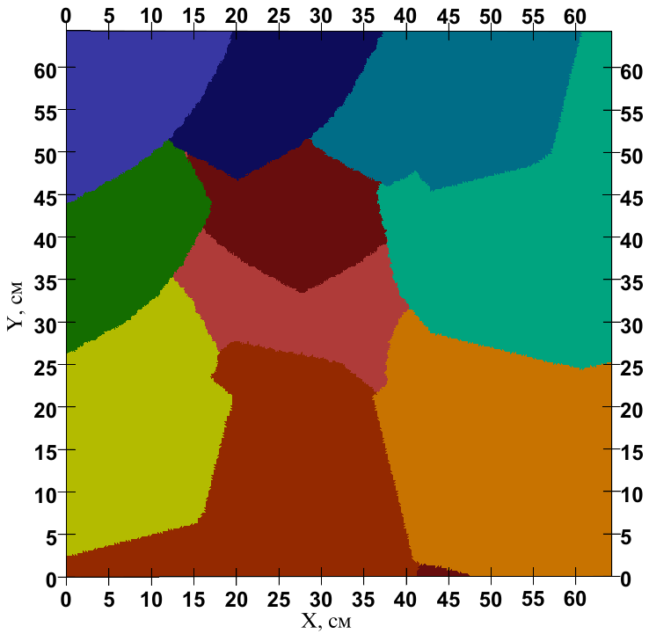
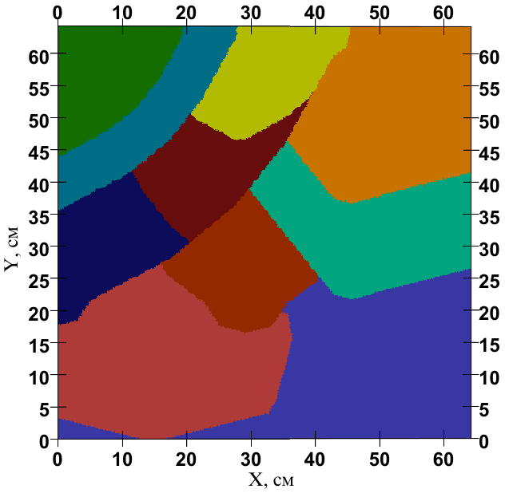
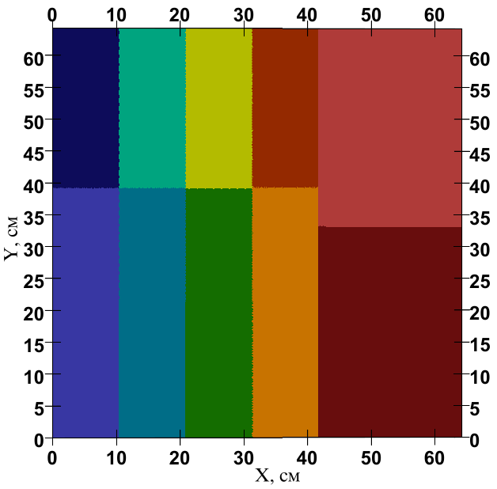
Результат разбиения пространственной сетки на 10 подобластей тремя методами. Задача С5G7
Жадный метод
Метод бисекции
Координатный метод
«Перепутанные» подобласти
Локализованные
подобласти

Slide 16
Зависимость времени счета от метода разбиения. Задача Iron88
Измерение скоростей реакций
Al²⁷(n, a)Na²⁴
S³²(n,p)P³²
In¹¹⁵(n,n’)In^{115m}
Rh¹⁰³(n,n’)Rh^{103m}
Au¹⁹⁷(n,γ)Au¹⁹⁸
z

Slide 17
Зависимость времени счета от метода разбиения. Задача Iron88
Пространственная тетраэдрическая сетка
Пакет Salome
Число вершин N_{p} = 49335
Число граней N_{f} = 559310
Число ячеек N_{c} = 276216
Средний радиус ячейки – 1.4 см
Отношение самого короткого ребра ячейки к самому длинному – 0.43

Slide 18
Зависимость времени счета от метода разбиения. Задача Iron88
Кластер К-100, ИПМ им. М.В.Келдыша
Время счета (мин) Отношение времен счета
При разбиении координатным методом время счета наименьшее при малом числе подобластей и наибольшее при большом числе подобластей

Slide 19
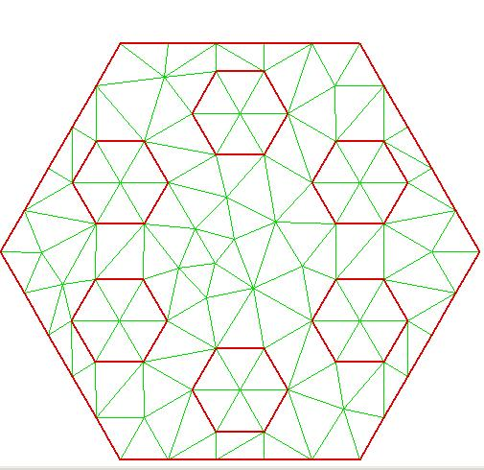
Два метода распараллеливания на компьютерах с разделенной памятью
BJ метод итераций по границам подобластей:
значения потоков на границе подобласти известны из результата расчета на предыдущей итерации
(меньше обменов, больше итераций)
BS метод сквозного счета:
значения потоков на границе подобласти известны из результата расчета на текущей итерации
(меньше итераций, больше обменов)

Slide 20
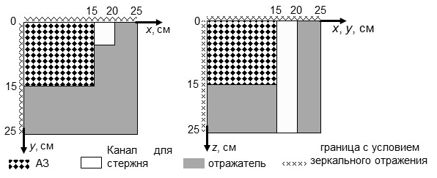
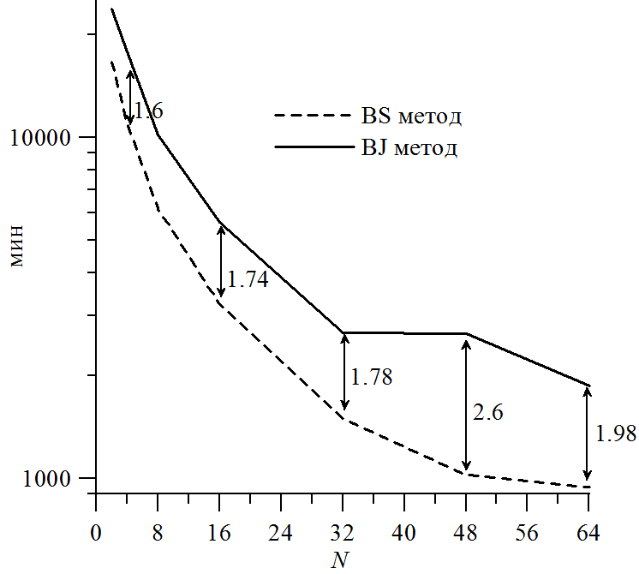
Два метода распараллеливания на компьютерах с разделенной памятью, модель реактора ВВЭР
Времена полного расчета одной внешней итерации в зависимости от числа подобластей
Модель реактора ВВЭР (2 группы)
Число ячеек - 434 тыс.
Число граней - 875 тыс.
Двушаговый KP1 метод
Многопроцессорный компьютер
МВС-10П (МСЦ РАН)
Число подобластей

Slide 21
Задача Iron88
Измерение скорости реакций
Au¹⁹⁷(n,γ)Au¹⁹⁸
z

Slide 22
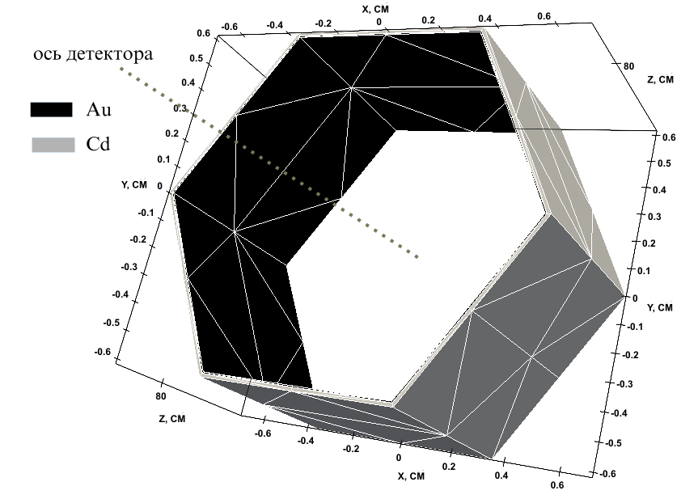
Эксперимент Iron88
Моделирование детектора и чехла с помощью неструктурированной сетки
Число ячеек в детекторе и чехле – 230 тетраэдров
Полное число ячеек – 270 тыс.
Средний радиус ячейки – 1.36см
ES₁₂ квадратура Карлсона
Константы ENDFB-7 (199 n)
64 ядра суперкомпьютера Ломоносов-1, 10 суток

Slide 23
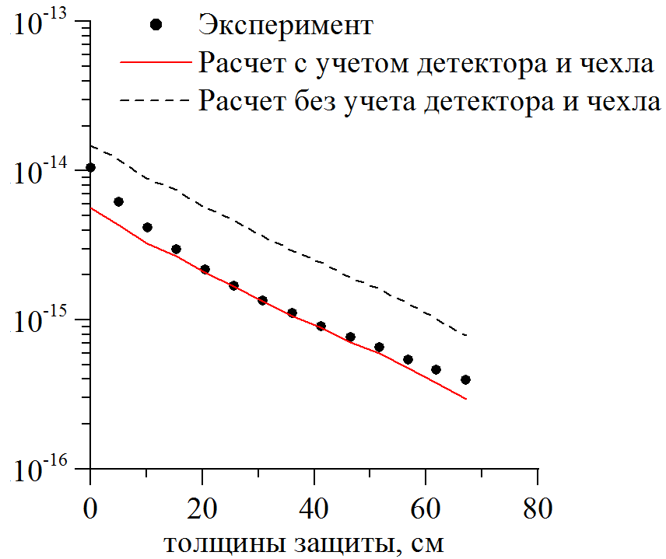
Эксперимент Iron88
Скорости реакции Au¹⁹⁷(n,γ)Au¹⁹⁸

Slide 24
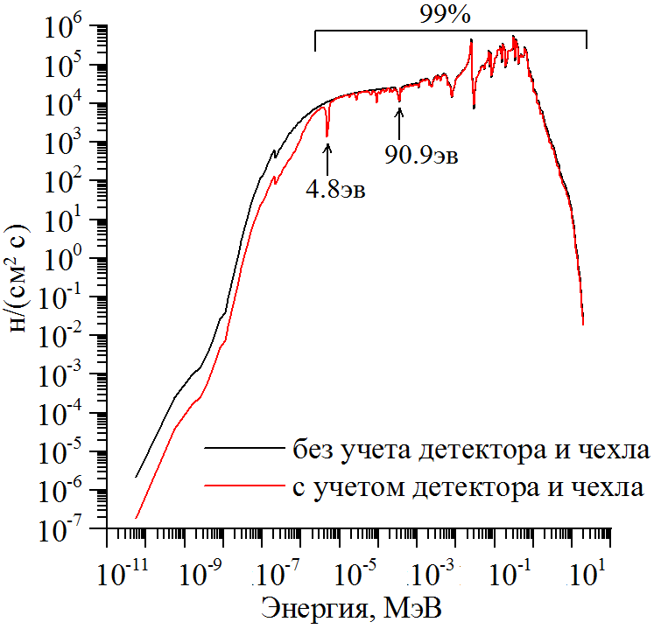
Эксперимент Iron88
Групповой поток в центральном детекторе

Slide 25
Эксперимент Iron88. Публикации
Николаева О.В., Гайфулин С.А., Басс Л.П. Детальное моделирование эксперимента IRON88 на установке ASPIS в (r,z) и (x,y,z) геометриях. Известия вузов. Ядерная энергетика. 2019. №3. С. 135-147
Саляев А.В., Усынина С.Г., Бронников С.В. Моделирование бенчмарк-эксперимента IRON88 с использованием программ на основе метода Монте-Карло.
В сборнике: Ядерные технологии: от исследований к внедрению - 2021. Сборник материалов научно-практической конференции. Нижний Новгород, 2021. С. 70-71.

Slide 26
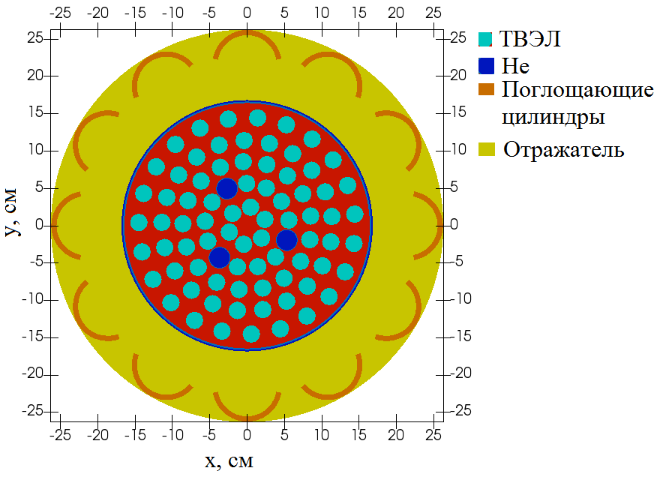
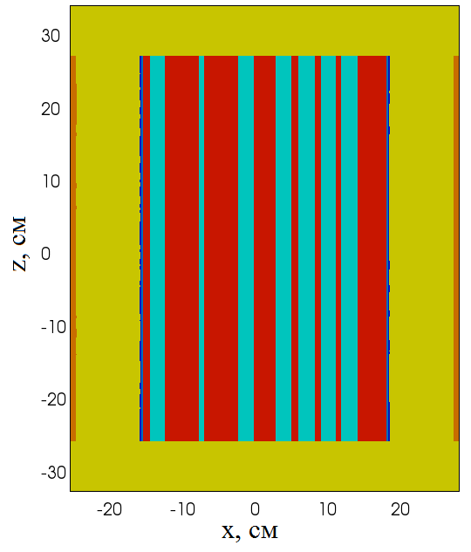
Задача о космическом аппарате
(ФЭИ, Пышко А.П., Алексеев П.А.)
Сечение по центральной плоскости АЗ Сечение в плоскости y=0

Slide 27
Задача о космическом аппарате
(ФЭИ, Пышко А.П., Алексеев П.А.)
Пространственная сетка – 1.2·10⁶ тетраэдров
Квадратура Карлсона ES₈ (80 узлов)
Вычислительный кластер к60 ИПМ им. М.В.Келдыша
6 вычислительных узлов по 28 ядер (всего 168 ядер).
7 внешних итераций,
на каждую внешнюю итерацию 6-7 итераций по термализации
Расчет одной внешней итерации занимает примерно 400 минут
k_{eff} = 1.01398112 (РадугаТ, БНАБ-РФ, 28n, P₅)
k_{eff} = 1.02367 (MCNP, EDFB-VII)

Slide 28
Основная трудность -
отсутствие качественного сеткопостроителя:
-большое время расчета сетки,
-построение сетки низкого качества,
-большие требования к оперативной памяти компьютера при построении сетки в области сложной геометрии.

Slide 29
Направления дальнейшего развития программы РАДУГА Т
модернзация сеткопостроителя;
повышение порядка точности сеточных схем;
включение сеточных схем на ячейках других типов (четырехугольная пирамида).

